Slide 1



PLC 프로젝트
자동화 공정
발표자 ; 박종빈

Slide 2




목차
Contents
01
시스템 개요
02
핵심 기능 소개
03
HMI 화면 구성
04
추가 기능 소개
05
트러블 슈팅
06
질의 응답

Slide 3




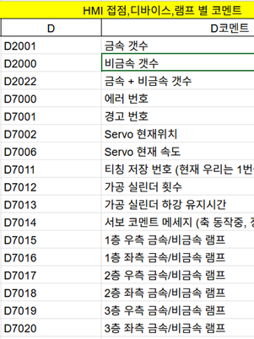

개발 환경
Development Environment
메모리 할당표
하드웨어
소프트웨어
    CPU : Q3UDV
    입.출력 모듈 : QX40, QY10
    위치 결정 모듈 : QD77MS2
    서보 앰프 : MR-J4-10B
    네트워크 : Ethernet 통신
    Language : Ladder Programing
    IDE : GX Works2
    HMI : GT Designer3

Slide 4



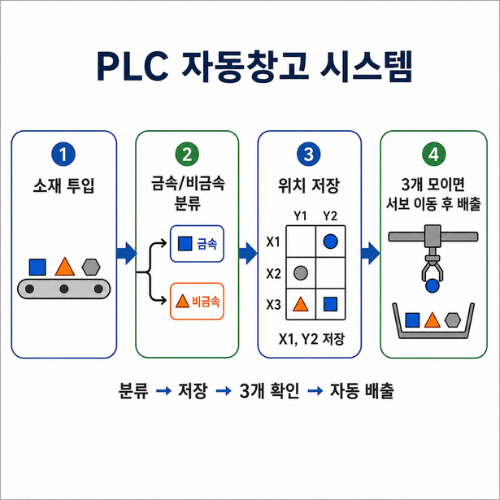

시스템 개요
System Overview
소재별 위치 추적기반 자동 적재 출고 시스템
    소재 공급 및 가공
    금속/비금속 판별
    1층부터 소재구분없이 순서대로 적재
    저장 된 위치값 기억
    금속 3개 OR 비금속 3개 모이면 배출

Slide 5


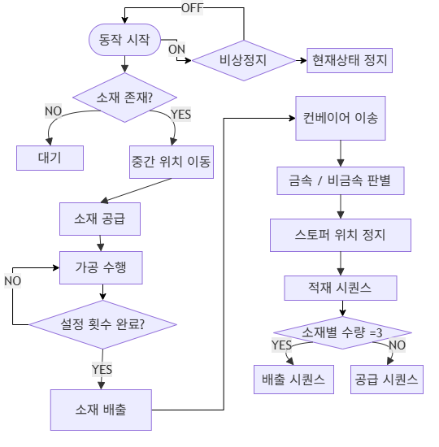
플로우 차트
기본동작
Flow Chat

Slide 6
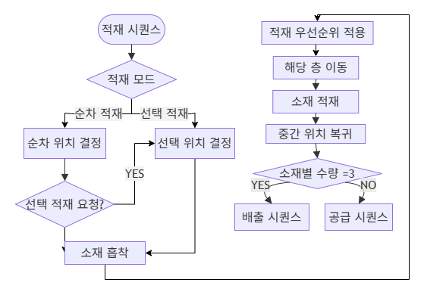
플로우 차트
적재 시퀀스
Flow Chat

Slide 7
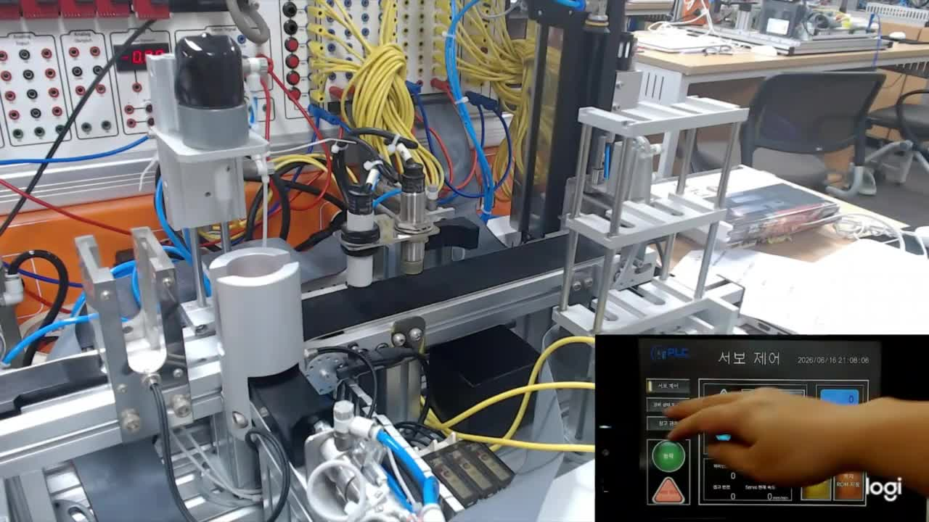
시스템 동작 영상
System Operation Video

Slide 8


핵심 기술 소개

Slide 9


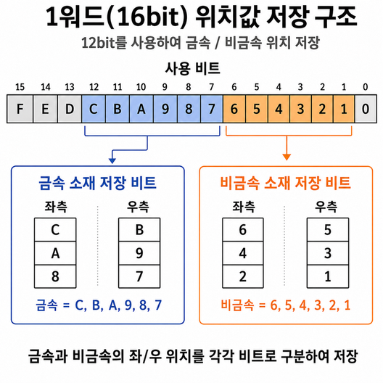
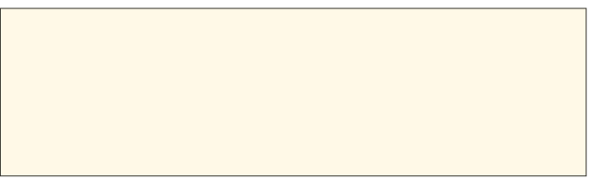

비트 단위 소재 및 위치 저장
BitData Save
장점
    위치 및 소재 판별 구분이 빠름
    적은 메모리를 사용해서 다양한 정보를 저장
단점
    확장성 부족
    BIT번호가 헷갈림

Slide 10
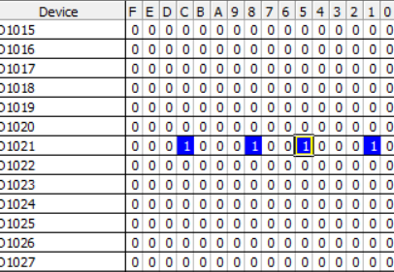
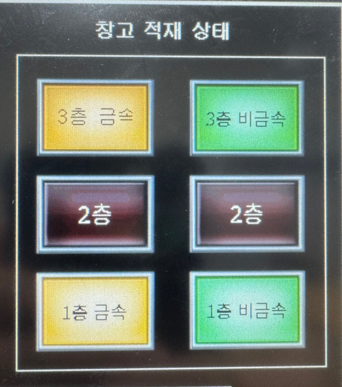
비트 단위 소재 및 위치 저장
BitData Save
디바이스 메모리
HMI 화면 적재상태

Slide 11
HMI 화면 구성

Slide 12


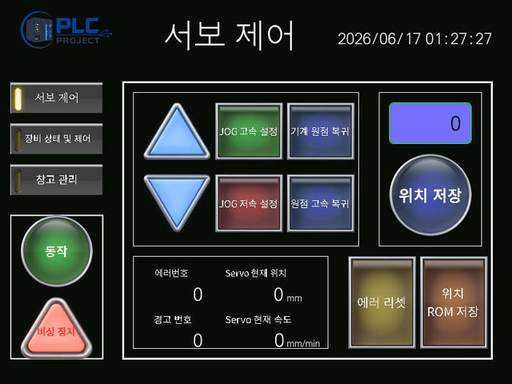
HMI 서보 제어
HMI overview
    JOG 제어
    JOG 속도값 변경
    원점 복귀 / 고속 복귀
    Teaching
    서보 관련 상태 창
    에러 리셋
    Teaching값 ROM 저장

Slide 13


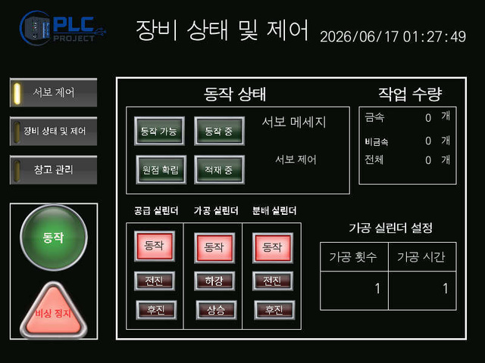
장비 상태 및 제어
HMI overview
    장비 동작 상태
    실린더 동작 상태
    작업 수량
    가공 실린더 설정

Slide 14


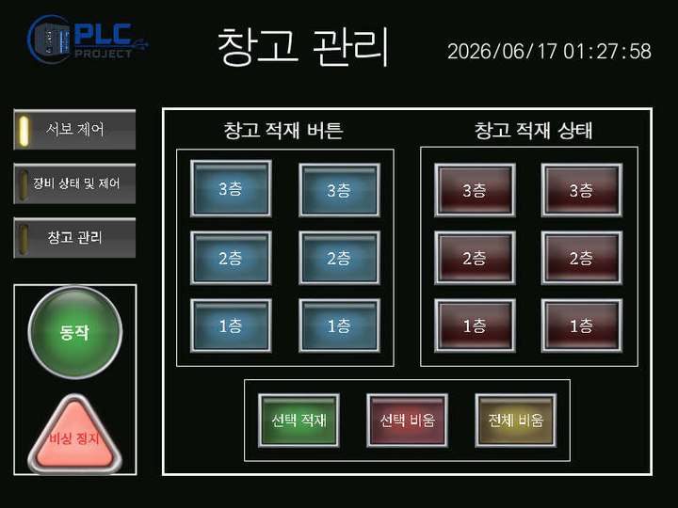
창고 관리
HMI overview
    창고 적재 버튼
    창고 적재 상태
    선택 적재
    선택 비움
    전체 비움

Slide 15


추가 기능 설명

Slide 16


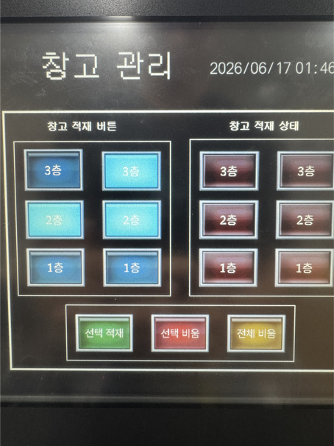



창고 선택 적재
Selective Stacking
선택된 위치 별 적재
    선택 된 위치대로 1층부터 우,좌 우선순위 순으로 저장
    해당 층이 선택 됐지만 비어있지 않다면 비어있는
    공간으로 저장
    시퀀스 동작 중 선택적재를 한다면 해당 위치로 우선 적재

Slide 17
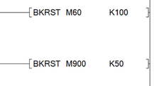

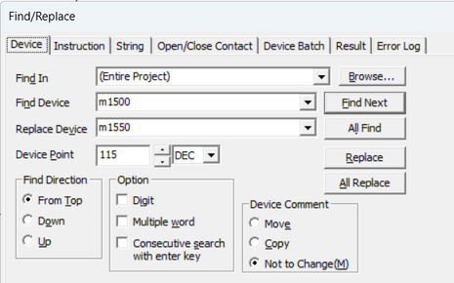
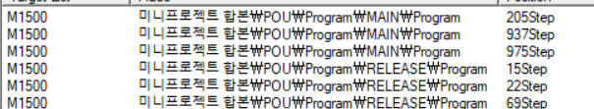
트러블 슈팅
Troubleshooting
데이터 중복 문제
    SET /RESET 시 주의
    FIND/REPLACE 기능 이용

Slide 18
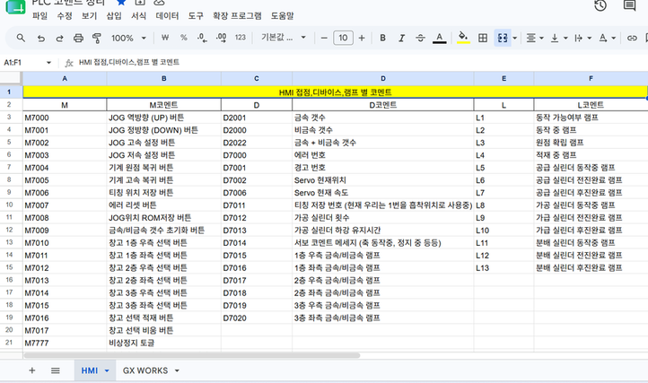


트러블 슈팅
Troubleshooting
데이터 종속성 문제
    협업과정 중 코드 병합할때 데이터 곂침 문제 발생
    스프레드 시트를 활용해 데이터 맵 구성

Slide 19
질의 응답

Slide 20


발표를 마치겠습니다
Thank You
감사합니다!
발표자 : 박종빈

